Slide 1
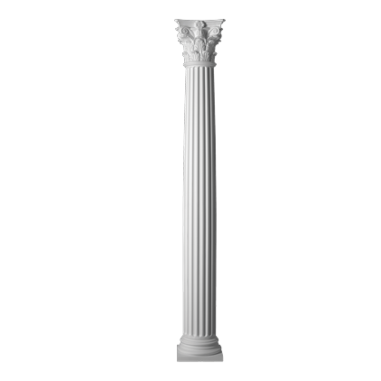

Древняя Греция
Автор: Конькова Т.П.
МОУ «Васильевская СОШ»

Slide 2
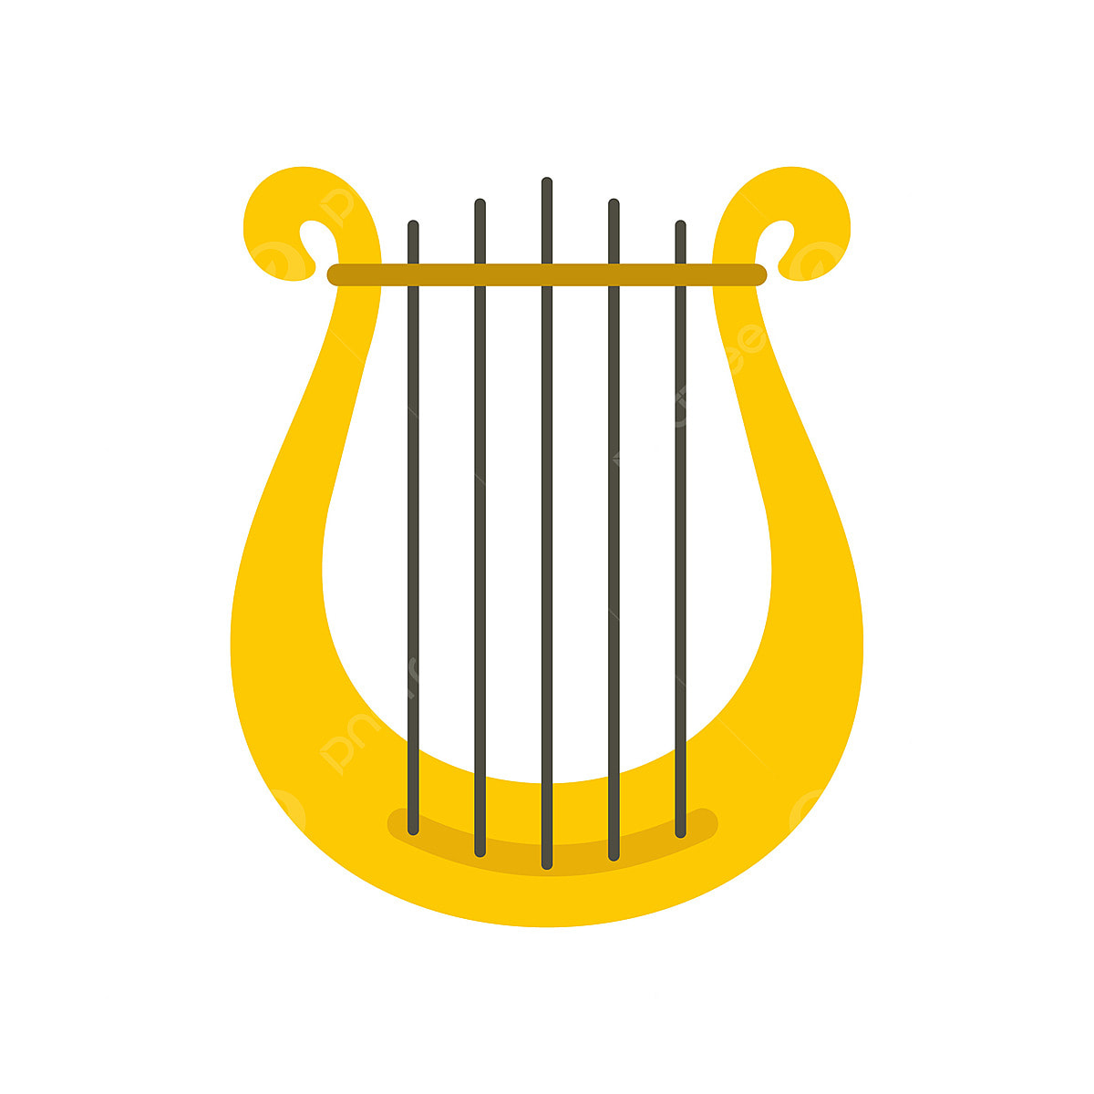
В XVI в. до н. э. на полуострове Пелопоннес начала развиваться ахейская цивилизация
Наиболее сильным среди греческих городов были Микены

Slide 3
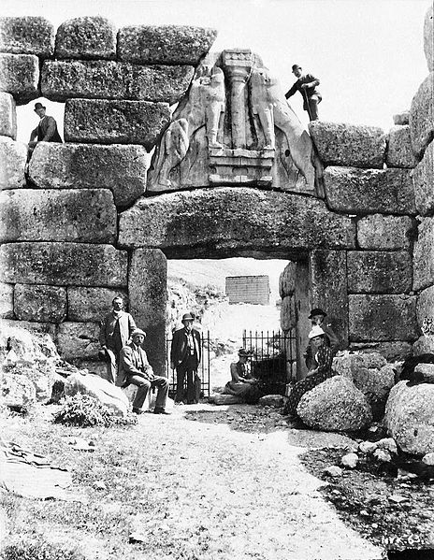
У греков существовала легенда, что стены Микен возвели циклопы — одноглазые великаны

Slide 4
Жители Микен выращивали оливки, виноград и зерно, делали вино, посуду и бронзовые орудия. Они были очень воинственными, часто совершали военные походы.

Slide 5
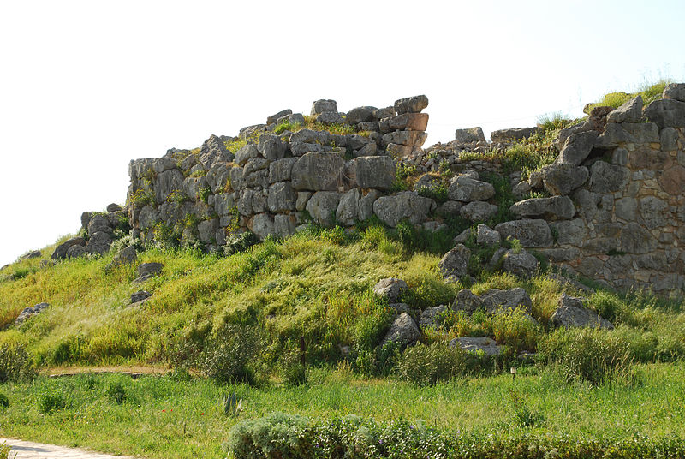
Чтобы обеспечить защиту со стороны моря, была построена крепость Тиринф

Slide 6
Вокруг этой крепости существовал город. Тиринф считают родиной легендарного героя Геракла

Slide 7
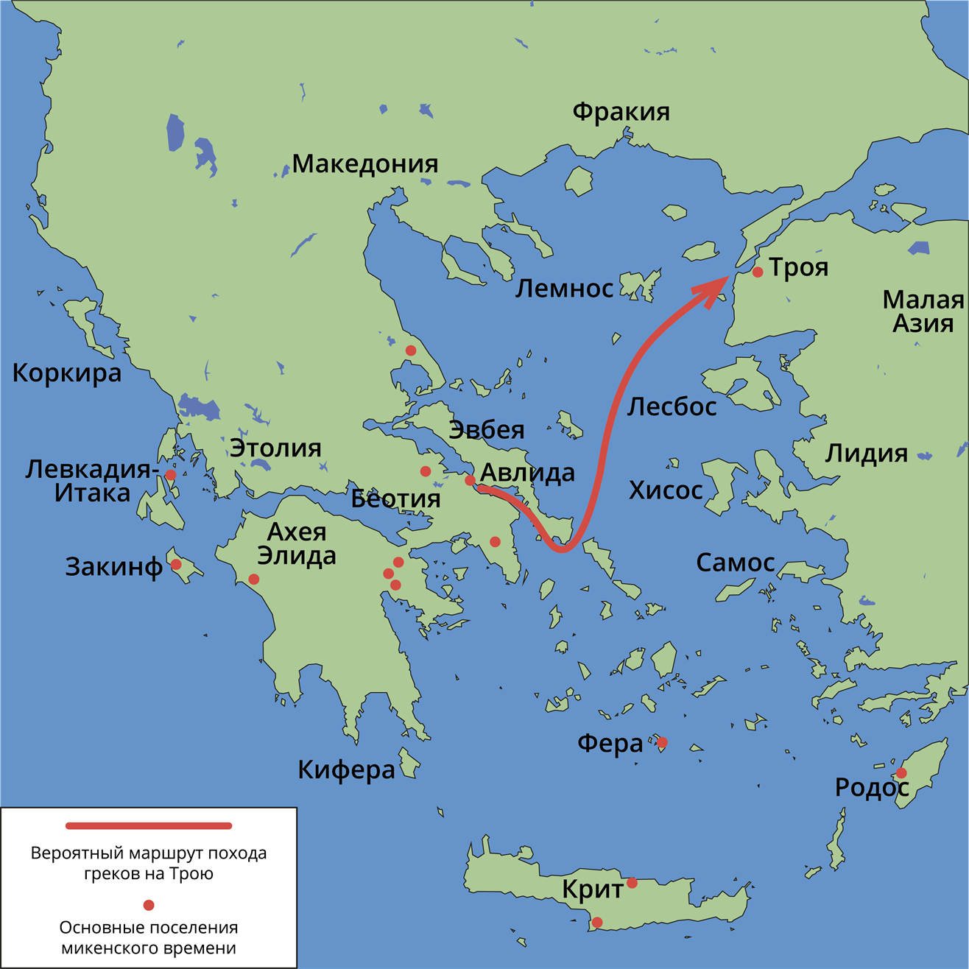

Slide 8
Согласно легенде, около 1200 г. до н. э. началась Троянская война
Греческие войска осадили столицу царства — Трою.

Slide 9
Предания о победах ахейцев над троянцами передавались из уст в уста благодаря поэтам-певцам. По легенде именно эти разрозненные песни объединил поэт Гомер, создавший поэмы «Илиада» и «Одиссея».

